Slide 1
Acceleratie uitrol verduurzamingsprogramma’s: Hoe kan het recht voor versnelling zorgen?
Maarten de Wit, Keesjan Meijering en Sanne Schipper
18 oktober 2022

Slide 2
Agenda
Vooraf
Wet & warmte: nu
Wet & warmte: hoe straks?
Afronding

Slide 3
Wet & warmte: nu
Markt zeer beperkt gereguleerd:
Warmtewet: beschermen gebonden consumenten (‘verbruikers’) en veel, maar geen onbeperkte ruimte om keten in te richten (al gaat wet uit van ‘alles in 1 hand’)
Gas- en E-wet: beperking rol netwerkbedrijven in keten (geen productie & levering)
Omgevingsrecht: beperkte (i) toetsingsmomenten (ii) mogelijkheden plicht tot aansluiting
Aanbestedingsrecht: veel samenwerkingsvormen mogelijk, ‘samen wiel uitvinden’ lastig
3
AKD

Slide 4
Wet & warmte: hoe straks?
Markt sterk gereguleerd met gemeente als ‘regisseur’:
Wcw: (i) publiek eigendom infra, (ii) kavelsystematiek, (iii) nieuwe tariefregulering, (iv) geclausuleerde aansluitplicht, (v) verduurzamingsplicht
Wgiw: geclausuleerde afsluitplicht (aardgas)
Omgevingswet: verankering in omgevingsrechtelijk instrumentarium (participatie!)
4
AKD

Slide 5
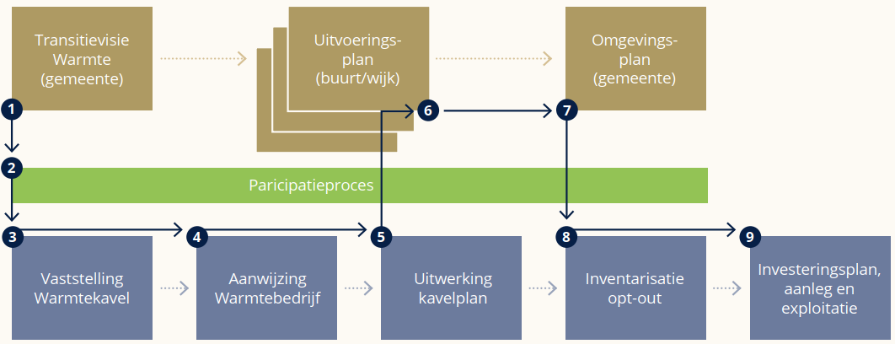
Wet & warmte: hoe straks?
Verankering: Deels in de Omgevingswet
Warmteprogramma: vervanging van huidige TVW
Uitvoeringsplan: Meerdere vormen nodig
Omgevingsplan: Verankering warmtetracé
Participatie: Groene draad (bij elke stap)
5
AKD

Slide 6
Wet & warmte: hoe straks?
Verankering Wgiw met instrumenten Omgevingswet:
Raad wijst gebied dat van het aardgas afgaat aan in omgevingsplan → geen aansluitplicht meer
Enkel met het oog op de verduurzaming van de warmtevoorziening van gebouwen.
Voorwaarde: tijdpad vastgelegd in warmteprogramma van B&W (geen bezwaar en beroep, wél participatie)
Kan TVW gelden als warmteprogramma? Ja, mits:
De TVW voldoet aan de vereisten die in het Bkl worden gesteld aan warmteprogramma’s;
De TVW voldoet aan de vereisten die worden gesteld ten aanzien van de (eventuele) MER;
De TVW is voorbereid met de uniforme openbare voorbereidingsprocedure uit afd. 3.4 Awb
N.B.: vaststellen warmteprogramma is niet verplicht, enkel een voorwaarde voor toepassing WGIW

Slide 7
Wet & warmte: hoe straks?
Publiek-private verhoudingen onder de Wcw
Infrastructuur (‘netbeheer’) in publieke eigendom (>51%).
Integrale ketenverantwoordelijkheid blijft gehandhaafd.
Productie en levering kan door marktpartijen worden verricht.
Mogelijke samenwerkingsvormen
Integraal warmtebedrijf (zowel netwerk + levering) met <51% publieke deelneming
Joint venture model: netwerkbedrijf (>51% publiek) + leveringsbedrijf (100% privaat)
Joint venture model: netwerkbedrijf (>51% publiek) + leveringsbedrijf (50% publiek / 50% publiek)
Joint venture model: netwerkbedrijf (>51% publiek) + leveringsbedrijf (100% publiek)

Slide 8
Wet & warmte: hoe straks?
Gemeenten stellen kavels vast en ‘wijzen’ warmtebedrijf ‘aan’.
Geen volledige beleidsvrijheid bij vaststellen omvang kavels (voldoende ‘schaalgrootte’);
Aanwijzing verloopt via ‘transparante, non-discriminatoire aanwijzingsprocedure’
Hoe te organiseren, als voor een volledig publiek warmtebedrijf, of JV-model wordt gekozen?
Welke vrijheid bestaat er in het hanteren van selectie- en gunningscriteria?

Slide 9
Dank!
mdewit@akd.nl
+31611904805
sschipper@akd.nl
+31652615267
kmeijering@akd.nl
+31615830940

